Slide 1
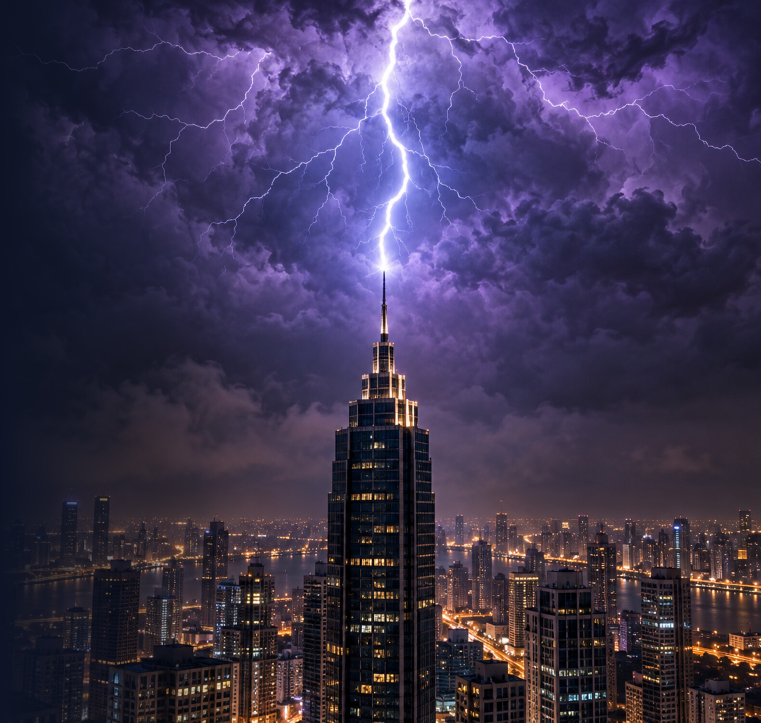
Dersler · fizik
ELEKTRİK VE MANYETİZMA · KONU 01
Elektriksel kuvvet ve elektriksel alan
Yükler birbirine dokunmadan kuvvet uygular. Bu kuvvetin büyüklüğünü Coulomb yasası, nasıl iletildiğini ise elektriksel alan anlatır: uzayın her noktasında, oraya konacak bir yükün ne hissedeceğini söyleyen bir harita.
1 Temel
2 Orta
3 İleri
4 Pekiştir
dersler.perinet.org/elektriksel-kuvvet.html
Görsel: yapay zekâ ile üretildi
Notes:
Kapı koluna dokununca çarpılman, saçının tarağa yapışması ve gökyüzünü yaran şimşek — üçü de aynı kuvvetin eseri. Elektriksel kuvvet öyle güçlüdür ki iki proton arasında yerçekiminden 10³⁶ kat büyüktür. Onu her an hissetmememizin tek sebebi, artı ve eksi yüklerin çevremizde neredeyse kusursuz biçimde dengelenmiş olmasıdır. Bu dengeyi azıcık bozduğunda ortaya çıkan şeyi hesaplamayı öğreneceğiz. Anlatım dört basamakta ilerliyor: önce saça sürtülen bir balonu gözleyip yükü tanıyacağız, sonra Coulomb yasasını ve elektriksel alanı kuracağız, ardından düzgün alanda hareket eden parçacıklara, iletkenlere ve yıldırıma geçeceğiz. En sonda kolaydan zora örneklerle hepsini birleştireceğiz.
Kapak görseli: Şimşek, bulut ile yer arasında biriken yük farkı o kadar büyüdüğünde çakar ki hava yalıtkanlığını yitirir. Gökdelenin tepesindeki sivri paratoner yıldırımı üzerine alır ve akımı binanın içinden değil, kendi iletkeninden toprağa indirir. Yük, kuvvet, alan ve sivri uçlar: bu sahnenin her parçası bu konunun bir başlığı.

Slide 2
?
Başlarken
Konuya günlük bir soruyla giriyoruz.
Kapı koluna dokununca çarpılman, saçının tarağa yapışması ve gökyüzünü yaran şimşek — üçü de aynı kuvvetin eseri. Elektriksel kuvvet öyle güçlüdür ki iki proton arasında yerçekiminden 10³⁶ kat büyüktür. Onu her an hissetmememizin tek sebebi, artı ve eksi yüklerin çevremizde neredeyse kusursuz biçimde dengelenmiş olmasıdır. Bu dengeyi azıcık bozduğunda ortaya çıkan şeyi hesaplamayı öğreneceğiz.
dersler.perinet.org/elektriksel-kuvvet.html
02
Notes:
Açılış sorusu — sınıfa sorup birkaç cevap alın, sonra konuya geçin.
Kapı koluna dokununca çarpılman, saçının tarağa yapışması ve gökyüzünü yaran şimşek — üçü de aynı kuvvetin eseri. Elektriksel kuvvet öyle güçlüdür ki iki proton arasında yerçekiminden 10³⁶ kat büyüktür. Onu her an hissetmememizin tek sebebi, artı ve eksi yüklerin çevremizde neredeyse kusursuz biçimde dengelenmiş olmasıdır. Bu dengeyi azıcık bozduğunda ortaya çıkan şeyi hesaplamayı öğreneceğiz. Anlatım dört basamakta ilerliyor: önce saça sürtülen bir balonu gözleyip yükü tanıyacağız, sonra Coulomb yasasını ve elektriksel alanı kuracağız, ardından düzgün alanda hareket eden parçacıklara, iletkenlere ve yıldırıma geçeceğiz. En sonda kolaydan zora örneklerle hepsini birleştireceğiz.

Slide 3
≡
Bu derste
Dört basamak, kolaydan zora: önce sezgi, sonra bağıntılar, sonra derinleşme; en sonda pekiştirme.
1
Temel
2
Orta
3
İleri
4
Pekiştir
Önce sezgi: yüklü bir cismin ne yaptığını gözle, yükü tanı ve cisimlerin nasıl yüklendiğini gör. Bu basamakta hesap yok denecek kadar az.
Bağıntılar: kuvveti Coulomb yasasıyla hesapla, kuvvetleri topla ve alan kavramıyla uzayın haritasını çıkar.
Derinleşme: düzgün alanda parçacıklar nasıl hareket eder, iletkenler yükü nereye taşır ve elektriksel kuvvet gerçek dünyada nerede çalışır?
Kolaydan zora çözümlü örnekler ve elektriksel kuvvette puan kaybettiren klasik hatalar.
01
Önce gözlemle: balon saçı neden çeker?
04
Coulomb yasası
09
Düzgün alan: paralel levhalar
13
Çözümlü örnekler
05
Sayılarla hisset: coulomb ne kadar büyük?
10
Düzgün alanda yüklü parçacığın hareketi
02
Elektrik yükü nedir?
14
Sık yapılan hatalar
06
Birden fazla yük: kuvvetlerin toplamı
03
Cisimler nasıl yüklenir? İletken ve yalıtkan
11
İletkenler, sivri uçlar ve yıldırım
07
Elektriksel alan
08
Alan çizgileri
12
Elektriksel kuvvet gerçek dünyada
dersler.perinet.org/elektriksel-kuvvet.html
03
Notes:
Bu derste:
1. Temel — Önce sezgi: yüklü bir cismin ne yaptığını gözle, yükü tanı ve cisimlerin nasıl yüklendiğini gör. Bu basamakta hesap yok denecek kadar az.
01 Önce gözlemle: balon saçı neden çeker?
02 Elektrik yükü nedir?
03 Cisimler nasıl yüklenir? İletken ve yalıtkan
2. Orta — Bağıntılar: kuvveti Coulomb yasasıyla hesapla, kuvvetleri topla ve alan kavramıyla uzayın haritasını çıkar.
04 Coulomb yasası
05 Sayılarla hisset: coulomb ne kadar büyük?
06 Birden fazla yük: kuvvetlerin toplamı
07 Elektriksel alan
08 Alan çizgileri
3. İleri — Derinleşme: düzgün alanda parçacıklar nasıl hareket eder, iletkenler yükü nereye taşır ve elektriksel kuvvet gerçek dünyada nerede çalışır?
09 Düzgün alan: paralel levhalar
10 Düzgün alanda yüklü parçacığın hareketi
11 İletkenler, sivri uçlar ve yıldırım
12 Elektriksel kuvvet gerçek dünyada
4. Pekiştir — Kolaydan zora çözümlü örnekler ve elektriksel kuvvette puan kaybettiren klasik hatalar.
13 Çözümlü örnekler
14 Sık yapılan hatalar

Slide 4
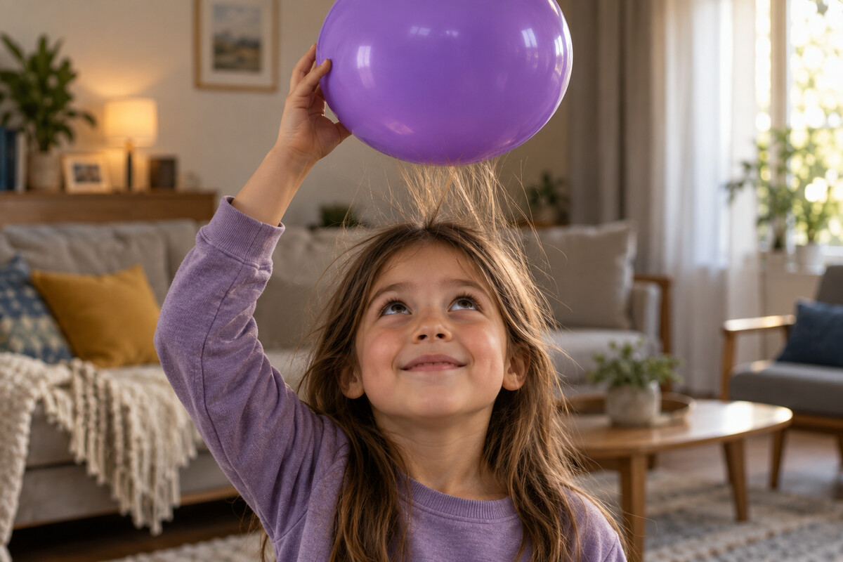
1
BASAMAK 1 / 4
Temel
Önce sezgi: yüklü bir cismin ne yaptığını gözle, yükü tanı ve cisimlerin nasıl yüklendiğini gör. Bu basamakta hesap yok denecek kadar az.
Yapay zekâ ile üretildi
01 Önce gözlemle: balon saçı neden çeker?
02 Elektrik yükü nedir?
Saça sürtülen balon elektron kazanarak negatif, saç ise elektron kaybederek pozitif yüklenir. Zıt yükler çekiştiği için saç telleri balona doğru kalkar; aynı yükü taşıyan teller ise birbirini iter ve dağılır. Teller balona değmeden kalkmaya başlar: elektriksel kuvvet uzaktan etki eder.
03 Cisimler nasıl yüklenir? İletken ve yalıtkan
dersler.perinet.org/elektriksel-kuvvet.html
04
Notes:
Basamak 1 — Temel: Önce sezgi: yüklü bir cismin ne yaptığını gözle, yükü tanı ve cisimlerin nasıl yüklendiğini gör. Bu basamakta hesap yok denecek kadar az.
01 Önce gözlemle: balon saçı neden çeker?
02 Elektrik yükü nedir?
03 Cisimler nasıl yüklenir? İletken ve yalıtkan
Görsel: Saça sürtülen balon elektron kazanarak negatif, saç ise elektron kaybederek pozitif yüklenir. Zıt yükler çekiştiği için saç telleri balona doğru kalkar; aynı yükü taşıyan teller ise birbirini iter ve dağılır. Teller balona değmeden kalkmaya başlar: elektriksel kuvvet uzaktan etki eder.

Slide 5
1 / 4 TEMEL
01
Önce gözlemle: balon saçı neden çeker?
Sürtülen cisimler dokunmadan çekme ya da itme kuvveti uygulamaya başlar. Bu davranışın kaynağı elektrik yüküdür ve hem çeken hem iten iki tür etki vardır.
Bir balonu saçına birkaç kez sürt ve yavaşça başının üstüne kaldır.
Saç telleri, balona dokunmadan önce havaya kalkıp ona doğru uzanır.
Aynı balonu duvara bastırıp bırakırsan düşmeden asılı kalır; masadaki küçük kâğıt parçalarının üzerine tutarsan kâğıtlar sıçrayıp balona yapışır.
Sürtmeden önce bunların hiçbiri olmuyordu.
Sürtünme bir şeyi değiştirir: sürtülen balon, sürtülmemiş balonun yapmadığı şeyleri yapar.
Kuvvet temas gerektirmez: teller, kâğıtlar ve duvar aradaki boşluğa rağmen etkilenir.
Hem çekme hem itme vardır: teller balona çekilirken birbirini iter.
dersler.perinet.org/elektriksel-kuvvet.html
05
Notes:
Önce gözlemle: balon saçı neden çeker?
Kısaca: Sürtülen cisimler dokunmadan çekme ya da itme kuvveti uygulamaya başlar. Bu davranışın kaynağı elektrik yüküdür ve hem çeken hem iten iki tür etki vardır.
Bir balonu saçına birkaç kez sürt ve yavaşça başının üstüne kaldır. Saç telleri, balona dokunmadan önce havaya kalkıp ona doğru uzanır. Aynı balonu duvara bastırıp bırakırsan düşmeden asılı kalır; masadaki küçük kâğıt parçalarının üzerine tutarsan kâğıtlar sıçrayıp balona yapışır. Sürtmeden önce bunların hiçbiri olmuyordu.
Görsel: Saça sürtülen balon elektron kazanarak negatif, saç ise elektron kaybederek pozitif yüklenir. Zıt yükler çekiştiği için saç telleri balona doğru kalkar; aynı yükü taşıyan teller ise birbirini iter ve dağılır. Teller balona değmeden kalkmaya başlar: elektriksel kuvvet uzaktan etki eder.
Bu küçük deneyden ve benzerlerinden üç şey öğrenilir:
• Sürtünme bir şeyi değiştirir: sürtülen balon, sürtülmemiş balonun yapmadığı şeyleri yapar.
• Kuvvet temas gerektirmez: teller, kâğıtlar ve duvar aradaki boşluğa rağmen etkilenir.
• Hem çekme hem itme vardır: teller balona çekilirken birbirini iter.
Kazağını çıkarırken duyduğun çıtırtı, karanlıkta görülen minik kıvılcımlar ve halıda yürüdükten sonra kapı kolunda çarpılman da aynı olgudur. Bu olgunun kaynağına elektrik yükü diyoruz.
Düşün: Saç telleri balona doğru kalkarken neden birbirinden de uzaklaşır?
Cevap: Bütün teller aynı balona sürtüldü ve hepsi aynı biçimde, aynı işaretle yüklendi. Aynı işaretli yükler birbirini iter; bu yüzden teller birbirinden kaçar. Balon ise zıt işaretle yüklendiği için telleri çeker. Tek bir sahnede hem itme hem çekme görmek, iki tür yük olduğunun ilk ipucudur.

Slide 6
1 / 4 TEMEL
DÜŞÜN
Saç telleri balona doğru kalkarken neden birbirinden de uzaklaşır?
?
01 · Önce gözlemle: balon saçı neden çeker? Cevap bir sonraki slaytta
dersler.perinet.org/elektriksel-kuvvet.html
06
Notes:
Düşün: Saç telleri balona doğru kalkarken neden birbirinden de uzaklaşır?
Sınıfa sorun, birkaç tahmin alın; sonra cevap slaytına geçin.
Cevap: Bütün teller aynı balona sürtüldü ve hepsi aynı biçimde, aynı işaretle yüklendi. Aynı işaretli yükler birbirini iter; bu yüzden teller birbirinden kaçar. Balon ise zıt işaretle yüklendiği için telleri çeker. Tek bir sahnede hem itme hem çekme görmek, iki tür yük olduğunun ilk ipucudur.

Slide 7
1 / 4 TEMEL
!
Cevap
Saç telleri balona doğru kalkarken neden birbirinden de uzaklaşır?
Bütün teller aynı balona sürtüldü ve hepsi aynı biçimde, aynı işaretle yüklendi. Aynı işaretli yükler birbirini iter; bu yüzden teller birbirinden kaçar. Balon ise zıt işaretle yüklendiği için telleri çeker. Tek bir sahnede hem itme hem çekme görmek, iki tür yük olduğunun ilk ipucudur.
dersler.perinet.org/elektriksel-kuvvet.html
07
Notes:
Cevap: Bütün teller aynı balona sürtüldü ve hepsi aynı biçimde, aynı işaretle yüklendi. Aynı işaretli yükler birbirini iter; bu yüzden teller birbirinden kaçar. Balon ise zıt işaretle yüklendiği için telleri çeker. Tek bir sahnede hem itme hem çekme görmek, iki tür yük olduğunun ilk ipucudur.

Slide 8
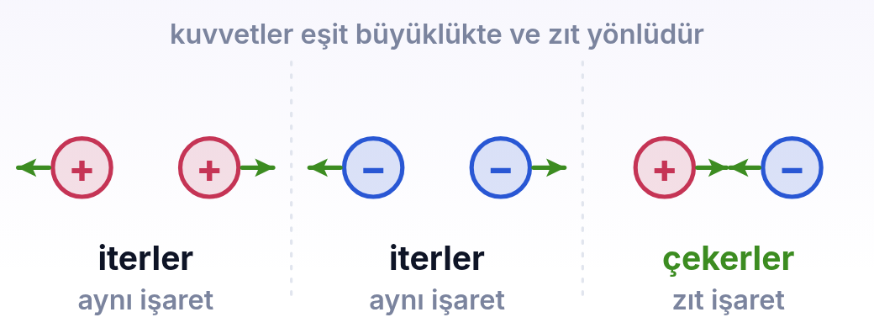
1 / 4 TEMEL
02
Elektrik yükü nedir?
Elektrik yükü pozitif ya da negatiftir; aynı işaretliler iter, zıt işaretliler çeker. Her yük, e = 1,6·10⁻¹⁹ C'luk temel yükün tam katıdır ve yük korunur.
Yükün birimi coulomb (C)'dur. Günlük deneylerde µC (10⁻⁶ C) ölçeğinde çalışılır.
En küçük yük birimi elektronun yüküdür: e = 1,6·10⁻¹⁹ C. Her yük bunun tam katıdır (yük kuantumludur).
Yük korunumludur: yaratılamaz ve yok edilemez, yalnızca aktarılır.
Yükler arasındaki kuvvet her zaman çift hâlinde ortaya çıkar: iki yüke etkiyen kuvvetlerin büyüklüğü eşit, yönleri zıttır — yükleri çok farklı olsa bile. Bu, Newton'un üçüncü yasasının elektrikteki yüzüdür. Aynı işaretliler birbirini iter, zıt işaretliler çeker; kuvvet daima iki yükü birleştiren doğru boyuncadır.
dersler.perinet.org/elektriksel-kuvvet.html
08
Notes:
Elektrik yükü nedir?
Kısaca: Elektrik yükü pozitif ya da negatiftir; aynı işaretliler iter, zıt işaretliler çeker. Her yük, e = 1,6·10⁻¹⁹ C'luk temel yükün tam katıdır ve yük korunur.
Maddenin temel özelliklerinden biri olan elektrik yükü iki çeşittir: pozitif ve negatif. Aynı işaretli yükler birbirini iter, zıt işaretli yükler birbirini çeker.
Yükün yuvası atomdur. Atomun çekirdeğinde pozitif yüklü protonlar ve yüksüz nötronlar, çevresinde negatif yüklü elektronlar bulunur. Proton ile elektronun yükleri eşit büyüklükte ve zıt işaretlidir. Proton ve elektron sayısı eşit olan cisim nötrdür: içinde hiç yük olmadığı için değil, artılar ile eksiler birbirini tam götürdüğü için. Cisim elektron kaybederse pozitif, elektron kazanırsa negatif yüklenir.
• Yükün birimi coulomb (C)'dur. Günlük deneylerde µC (10⁻⁶ C) ölçeğinde çalışılır.
• En küçük yük birimi elektronun yüküdür: e = 1,6·10⁻¹⁹ C. Her yük bunun tam katıdır (yük kuantumludur).
• Yük korunumludur: yaratılamaz ve yok edilemez, yalnızca aktarılır.
Görsel: Yükler arasındaki kuvvet her zaman çift hâlinde ortaya çıkar: iki yüke etkiyen kuvvetlerin büyüklüğü eşit, yönleri zıttır — yükleri çok farklı olsa bile. Bu, Newton'un üçüncü yasasının elektrikteki yüzüdür. Aynı işaretliler birbirini iter, zıt işaretliler çeker; kuvvet daima iki yükü birleştiren doğru boyuncadır.
Bir coulomb yaklaşık 6,25·10¹⁸ elektronun yüküdür; 1 µC bile trilyonlarca elektronun fazlası ya da eksiği demektir. Çizimdeki bir ayrıntıyı atlama: iki yük birbirine her zaman eşit büyüklükte, zıt yönlü kuvvet uygular.

Slide 9
1 / 4 TEMEL
03
Cisimler nasıl yüklenir? İletken ve yalıtkan
Cisimler sürtünme, dokunma ve etki ile yüklenir; her durumda yer değiştiren elektronlardır ve toplam yük korunur. Yüklü cisim, kutuplanma yüzünden nötr cisimleri de çeker.
Yol | Ne olur? | Sonuç
Sürtünme | Elektronlar bir maddeden ötekine geçer | Eşit büyüklükte, zıt işaretli yükler
Dokunma | Yüklü iletken, yüksüz iletkenle yükünü paylaşır | Aynı işaretli yükler
Etki | Yüklü cisim yaklaşır; iletken topraklanır, sonra topraktan ayrılır | Yaklaşan cisme zıt işaretli yük
Yalıtkan ve iletken: İletkenlerde yükler serbestçe hareket eder ve yüzeye dağılır; yalıtkanlarda ise bulundukları yerde kalır. Bu yüzden bir iletkeni topraklamak onu nötrlerken, yalıtkanda yük bölgesel kalır.
dersler.perinet.org/elektriksel-kuvvet.html
09
Notes:
Cisimler nasıl yüklenir? İletken ve yalıtkan
Kısaca: Cisimler sürtünme, dokunma ve etki ile yüklenir; her durumda yer değiştiren elektronlardır ve toplam yük korunur. Yüklü cisim, kutuplanma yüzünden nötr cisimleri de çeker.
Cisimler sürtünme, dokunma ve etki (indüksiyon) yoluyla yüklenir. Sürtünmede yük aktarılır: biri elektron kaybederek (+), diğeri kazanarak (−) yüklenir; toplam yük değişmez. Yer değiştiren hep elektronlardır; protonlar çekirdeğe sıkıca bağlıdır.
Yol | Ne olur? | Sonuç
Sürtünme | Elektronlar bir maddeden ötekine geçer | Eşit büyüklükte, zıt işaretli yükler
Dokunma | Yüklü iletken, yüksüz iletkenle yükünü paylaşır | Aynı işaretli yükler
Etki | Yüklü cisim yaklaşır; iletken topraklanır, sonra topraktan ayrılır | Yaklaşan cisme zıt işaretli yük
Yalıtkan ve iletken: İletkenlerde yükler serbestçe hareket eder ve yüzeye dağılır; yalıtkanlarda ise bulundukları yerde kalır. Bu yüzden bir iletkeni topraklamak onu nötrlerken, yalıtkanda yük bölgesel kalır.
Peki balon nötr duvara neden yapışır? Yüklü balon yaklaşınca duvarın moleküllerindeki yükler hafifçe kayar: balona yakın yüzeyde zıt işaretli, uzak tarafta aynı işaretli yük öne çıkar. Buna kutuplanma denir. Yakındaki çekme uzaktaki itmeden güçlü olduğu için sonuç çekmedir. Nötr kâğıt parçalarının yüklü tarağa sıçraması da böyledir.
Düşün: Kış aylarında kapı koluna dokununca neden daha sık çarpılırsın?
Cevap: Kışın ısıtılan kapalı ortamlarda hava çok kurudur. Nemli havada yüzeylerde oluşan ince su tabakası yükün yavaşça sızıp gitmesine izin verir. Kuru havada bu yol kapanır; yürürken biriken yük üzerinde kalır ve metal kola yaklaştığında küçük bir kıvılcımla bir anda boşalır.

Slide 10
1 / 4 TEMEL
DÜŞÜN
Kış aylarında kapı koluna dokununca neden daha sık çarpılırsın?
?
03 · Cisimler nasıl yüklenir? İletken ve yalıtkan Cevap bir sonraki slaytta
dersler.perinet.org/elektriksel-kuvvet.html
10
Notes:
Düşün: Kış aylarında kapı koluna dokununca neden daha sık çarpılırsın?
Sınıfa sorun, birkaç tahmin alın; sonra cevap slaytına geçin.
Cevap: Kışın ısıtılan kapalı ortamlarda hava çok kurudur. Nemli havada yüzeylerde oluşan ince su tabakası yükün yavaşça sızıp gitmesine izin verir. Kuru havada bu yol kapanır; yürürken biriken yük üzerinde kalır ve metal kola yaklaştığında küçük bir kıvılcımla bir anda boşalır.

Slide 11
1 / 4 TEMEL
!
Cevap
Kış aylarında kapı koluna dokununca neden daha sık çarpılırsın?
Kışın ısıtılan kapalı ortamlarda hava çok kurudur. Nemli havada yüzeylerde oluşan ince su tabakası yükün yavaşça sızıp gitmesine izin verir. Kuru havada bu yol kapanır; yürürken biriken yük üzerinde kalır ve metal kola yaklaştığında küçük bir kıvılcımla bir anda boşalır.
dersler.perinet.org/elektriksel-kuvvet.html
11
Notes:
Cevap: Kışın ısıtılan kapalı ortamlarda hava çok kurudur. Nemli havada yüzeylerde oluşan ince su tabakası yükün yavaşça sızıp gitmesine izin verir. Kuru havada bu yol kapanır; yürürken biriken yük üzerinde kalır ve metal kola yaklaştığında küçük bir kıvılcımla bir anda boşalır.

Slide 12
2
TEMEL BAĞINTILAR
F = k·q₁·q₂ / r²
Coulomb yasası
BASAMAK 2 / 4
E = F / q = k·q / r²
elektriksel alan
Orta
E = V / d
paralel levhalar arası
Bağıntılar: kuvveti Coulomb yasasıyla hesapla, kuvvetleri topla ve alan kavramıyla uzayın haritasını çıkar.
k = 9·10⁹ N·m²/C²
Coulomb sabiti
04 Coulomb yasası
05 Sayılarla hisset: coulomb ne kadar büyük?
06 Birden fazla yük: kuvvetlerin toplamı
07 Elektriksel alan
08 Alan çizgileri
dersler.perinet.org/elektriksel-kuvvet.html
12
Notes:
Basamak 2 — Orta: Bağıntılar: kuvveti Coulomb yasasıyla hesapla, kuvvetleri topla ve alan kavramıyla uzayın haritasını çıkar.
04 Coulomb yasası
05 Sayılarla hisset: coulomb ne kadar büyük?
06 Birden fazla yük: kuvvetlerin toplamı
07 Elektriksel alan
08 Alan çizgileri

Slide 13
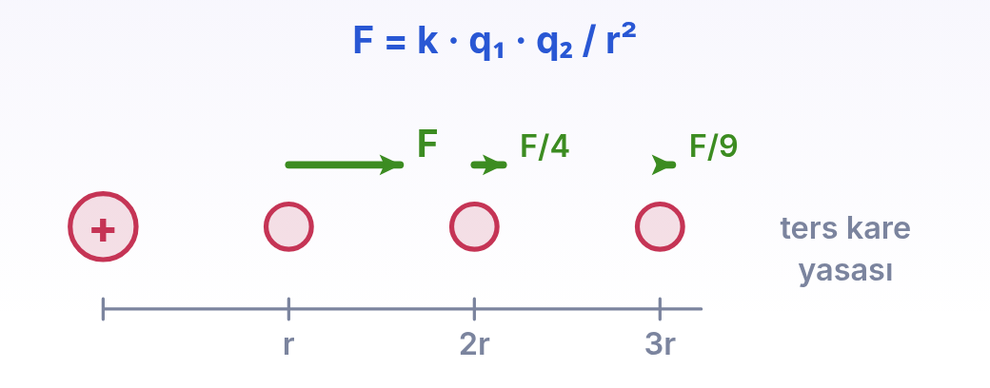
2 / 4 ORTA
04
Coulomb yasası
F = k·q₁·q₂/r²: kuvvet yüklerin çarpımıyla doğru, uzaklığın karesiyle ters orantılıdır. İki yük birbirine her zaman eşit büyüklükte ve zıt yönlü kuvvet uygular.
F = k · q₁ · q₂ / r²
k = 9 · 10⁹ N·m²/C²
Yasa nereden geliyor?
Deney: Charles-Augustin de Coulomb 1785'te burulma terazisiyle küçük yüklü küreler arasındaki kuvveti ölçtü: uzaklık iki katına çıkınca kuvvet dörtte bire iniyordu.
Yük: Bir kürenin yükü, özdeş yüksüz bir küreye dokundurularak yarıya indirilebilir; kuvvet de yarıya iner. Demek ki F, q₁·q₂ ile orantılıdır.
Geometri: Kaynaktan her yöne yayılan etki, r uzaklıkta 4πr² yüzeyli bir küreye dağılır; bu da 1/r²'yi açıklar.
Sabit: Orantıyı eşitliğe çeviren k deneyle bulunur. Birim kontrolü: (N·m²/C²)·C·C / m² = N ✓
Uzaklık iki katına çıkınca kuvvet yarıya değil, dörtte bire iner; üç katına çıkınca dokuzda bire. Sebebi basit bir geometri: kaynaktan yayılan etki, yarıçapı r olan bir kürenin yüzeyine dağılır ve o yüzey r² ile büyür. Aynı geometri yerçekiminde ve ışık şiddetinde de karşımıza çıkar.
dersler.perinet.org/elektriksel-kuvvet.html
13
Notes:
Coulomb yasası
Kısaca: F = k·q₁·q₂/r²: kuvvet yüklerin çarpımıyla doğru, uzaklığın karesiyle ters orantılıdır. İki yük birbirine her zaman eşit büyüklükte ve zıt yönlü kuvvet uygular.
İki noktasal yük arasındaki elektriksel kuvvetin büyüklüğü, yüklerin çarpımıyla doğru, aralarındaki uzaklığın karesiyle ters orantılıdır. (Noktasal yük, boyutları aradaki uzaklığın yanında ihmal edilebilen yüklü cisimdir.)
F = k · q₁ · q₂ / r² k = 9 · 10⁹ N·m²/C²
Kuvvet, yükleri birleştiren doğru üzerindedir: aynı işaretlilerde itici, zıt işaretlilerde çekici. Yükler farklı büyüklükte olsa bile birbirlerine uyguladıkları kuvvetler eşit ve zıttır — Newton'un 3. yasası burada da geçerlidir.
Yasa nereden geliyor?
• Deney: Charles-Augustin de Coulomb 1785'te burulma terazisiyle küçük yüklü küreler arasındaki kuvveti ölçtü: uzaklık iki katına çıkınca kuvvet dörtte bire iniyordu.
• Yük: Bir kürenin yükü, özdeş yüksüz bir küreye dokundurularak yarıya indirilebilir; kuvvet de yarıya iner. Demek ki F, q₁·q₂ ile orantılıdır.
• Geometri: Kaynaktan her yöne yayılan etki, r uzaklıkta 4πr² yüzeyli bir küreye dağılır; bu da 1/r²'yi açıklar.
• Sabit: Orantıyı eşitliğe çeviren k deneyle bulunur. Birim kontrolü: (N·m²/C²)·C·C / m² = N ✓
Görsel: Uzaklık iki katına çıkınca kuvvet yarıya değil, dörtte bire iner; üç katına çıkınca dokuzda bire. Sebebi basit bir geometri: kaynaktan yayılan etki, yarıçapı r olan bir kürenin yüzeyine dağılır ve o yüzey r² ile büyür. Aynı geometri yerçekiminde ve ışık şiddetinde de karşımıza çıkar.
Değişen | Kuvvet
Yüklerden biri 2 katına çıkar | 2 katına çıkar
İkisi de 2 katına çıkar | 4 katına çıkar
Uzaklık 2 katına çıkar | 4'te birine iner
Uzaklık yarıya iner | 4 katına çıkar
Coulomb yasası noktasal yükler içindir. Küresel simetrik yüklü küreler için de geçerlidir; bu durumda r, merkezler arası uzaklıktır.
Düşün: +1 µC ile +9 µC'luk iki yükten hangisi daha büyük kuvvet hisseder?
Cevap: İkisi de aynı büyüklükte kuvvet hisseder. Coulomb yasasında iki yük aynı çarpımda geçer; kuvvet “kimin yükü büyük” diye ayrım yapmaz. Newton'un 3. yasası da etki ile tepkinin eşit olduğunu söyler. Farklı olabilecek tek şey, kütleleri farklıysa kazanacakları ivmedir.

Slide 14
2 / 4 ORTA
04
Coulomb yasası · devam
Değişen | Kuvvet
Yüklerden biri 2 katına çıkar | 2 katına çıkar
İkisi de 2 katına çıkar | 4 katına çıkar
Uzaklık 2 katına çıkar | 4'te birine iner
Uzaklık yarıya iner | 4 katına çıkar
Coulomb yasası noktasal yükler içindir. Küresel simetrik yüklü küreler için de geçerlidir; bu durumda r, merkezler arası uzaklıktır.
dersler.perinet.org/elektriksel-kuvvet.html
14
Notes:
Coulomb yasası (devam)

Slide 15
2 / 4 ORTA
DÜŞÜN
+1 µC ile +9 µC'luk iki yükten hangisi daha büyük kuvvet hisseder?
?
04 · Coulomb yasası Cevap bir sonraki slaytta
dersler.perinet.org/elektriksel-kuvvet.html
15
Notes:
Düşün: +1 µC ile +9 µC'luk iki yükten hangisi daha büyük kuvvet hisseder?
Sınıfa sorun, birkaç tahmin alın; sonra cevap slaytına geçin.
Cevap: İkisi de aynı büyüklükte kuvvet hisseder. Coulomb yasasında iki yük aynı çarpımda geçer; kuvvet “kimin yükü büyük” diye ayrım yapmaz. Newton'un 3. yasası da etki ile tepkinin eşit olduğunu söyler. Farklı olabilecek tek şey, kütleleri farklıysa kazanacakları ivmedir.

Slide 16
2 / 4 ORTA
!
Cevap
+1 µC ile +9 µC'luk iki yükten hangisi daha büyük kuvvet hisseder?
İkisi de aynı büyüklükte kuvvet hisseder. Coulomb yasasında iki yük aynı çarpımda geçer; kuvvet “kimin yükü büyük” diye ayrım yapmaz. Newton'un 3. yasası da etki ile tepkinin eşit olduğunu söyler. Farklı olabilecek tek şey, kütleleri farklıysa kazanacakları ivmedir.
dersler.perinet.org/elektriksel-kuvvet.html
16
Notes:
Cevap: İkisi de aynı büyüklükte kuvvet hisseder. Coulomb yasasında iki yük aynı çarpımda geçer; kuvvet “kimin yükü büyük” diye ayrım yapmaz. Newton'un 3. yasası da etki ile tepkinin eşit olduğunu söyler. Farklı olabilecek tek şey, kütleleri farklıysa kazanacakları ivmedir.

Slide 17
2 / 4 ORTA
05
Sayılarla hisset: coulomb ne kadar büyük?
Uzaklık yarıya inince kuvvet 4 katına çıkar. Coulomb çok büyük bir birimdir: 1 m arayla iki 1 C'luk yük 9·10⁹ N ile etkileşir, bu yüzden günlük yükler µC ve nC mertebesindedir.
Durum | Her bir yük | Uzaklık | Kuvvet
İki küçük yüklü küre | 0,1 µC | 10 cm | 0,009 N
Aynı küreler, yarı uzaklıkta | 0,1 µC | 5 cm | 0,036 N
Hidrojen atomu (proton ve elektron) | e | 5,3·10⁻¹¹ m | 8,2·10⁻⁸ N
İki 1 C'luk yük (düşünce deneyi) | 1 C | 1 m | 9·10⁹ N
Aynı yükler, uzakta | 1 C | 1 km | 9 000 N
dersler.perinet.org/elektriksel-kuvvet.html
17
Notes:
Sayılarla hisset: coulomb ne kadar büyük?
Kısaca: Uzaklık yarıya inince kuvvet 4 katına çıkar. Coulomb çok büyük bir birimdir: 1 m arayla iki 1 C'luk yük 9·10⁹ N ile etkileşir, bu yüzden günlük yükler µC ve nC mertebesindedir.
Formül soyut kalmasın; birkaç gerçekçi durumda kuvvetin büyüklüğüne bakalım (k = 9·10⁹ N·m²/C², değerler yuvarlatılmış):
Durum | Her bir yük | Uzaklık | Kuvvet
İki küçük yüklü küre | 0,1 µC | 10 cm | 0,009 N
Aynı küreler, yarı uzaklıkta | 0,1 µC | 5 cm | 0,036 N
Hidrojen atomu (proton ve elektron) | e | 5,3·10⁻¹¹ m | 8,2·10⁻⁸ N
İki 1 C'luk yük (düşünce deneyi) | 1 C | 1 m | 9·10⁹ N
Aynı yükler, uzakta | 1 C | 1 km | 9 000 N
İlk iki satır ters kare kuralını gösteriyor: uzaklık yarıya inince kuvvet 4 katına çıkıyor. Son iki satır ise coulombun dev bir birim olduğunu söylüyor: 1 m arayla duran iki 1 C'luk yük arasındaki kuvvet, yaklaşık 900 000 tonluk bir kütlenin ağırlığına eşittir. 1 km uzakta bile küçük bir otomobilin ağırlığı kadardır. Bu yüzden günlük deneylerde µC ve nC ile çalışılır.
Hidrojen atomundaki kuvvet küçük görünür, ama elektronun kütlesi yalnızca 9,1·10⁻³¹ kg'dır: bu kuvvet ona yaklaşık 9·10²² m/s²'lik bir ivme kazandırır. Atomları, molekülleri ve bütün katıları bir arada tutan bu kuvvettir.

Slide 18
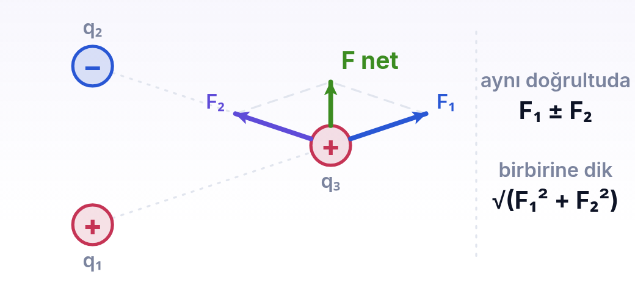
2 / 4 ORTA
06
Birden fazla yük: kuvvetlerin toplamı
Birden fazla yük varsa her çiftin kuvveti ayrı hesaplanır ve oklar vektörel olarak toplanır. Bir yük, öteki iki yük arasındaki kuvveti değiştirmez.
F(net) = F₁ + F₂ + F₃ + …
aynı yönde: F₁ + F₂
zıt yönde: F₁ − F₂
dik ise: √(F₁² + F₂²)
Büyüklükleri bul: her çift için F = k·q₁·q₂/r²'yi ayrı hesapla; işaretleri buraya katma.
Yönleri çiz: aynı işaretli çift için itme, zıt işaretli çift için çekme oku çiz.
Okları topla: aynı doğrultudakileri topla ya da çıkar, dik olanlara Pisagor uygula.
Birden fazla yük varsa, her biri sanki ötekiler yokmuş gibi kendi kuvvetini uygular; sonucu bulmak için bu kuvvetleri vektörel olarak toplarız. Burada q₁ iterek sağa, q₂ çekerek sola-yukarı bir kuvvet uygular; yatay bileşenler birbirini götürdüğü için bileşke tam yukarı bakar. Sayılar değil, oklar toplanır.
dersler.perinet.org/elektriksel-kuvvet.html
18
Notes:
Birden fazla yük: kuvvetlerin toplamı
Kısaca: Birden fazla yük varsa her çiftin kuvveti ayrı hesaplanır ve oklar vektörel olarak toplanır. Bir yük, öteki iki yük arasındaki kuvveti değiştirmez.
Bir yüke birden çok yük etki ediyorsa, her biriyle olan kuvvet ayrı ayrı hesaplanır ve vektörel olarak toplanır. Buna üst üste binme (süperpozisyon) ilkesi denir.
F(net) = F₁ + F₂ + F₃ + … aynı yönde: F₁ + F₂ zıt yönde: F₁ − F₂ dik ise: √(F₁² + F₂²)
Bir yükün varlığı, diğer ikisi arasındaki kuvveti değiştirmez. Her çift birbirini "görmez"; toplam etki, tek tek etkilerin vektörel toplamıdır. Bu yüzden soruları hep aynı sırayla çözersin:
• Büyüklükleri bul: her çift için F = k·q₁·q₂/r²'yi ayrı hesapla; işaretleri buraya katma.
• Yönleri çiz: aynı işaretli çift için itme, zıt işaretli çift için çekme oku çiz.
• Okları topla: aynı doğrultudakileri topla ya da çıkar, dik olanlara Pisagor uygula.
Görsel: Birden fazla yük varsa, her biri sanki ötekiler yokmuş gibi kendi kuvvetini uygular; sonucu bulmak için bu kuvvetleri vektörel olarak toplarız. Burada q₁ iterek sağa, q₂ çekerek sola-yukarı bir kuvvet uygular; yatay bileşenler birbirini götürdüğü için bileşke tam yukarı bakar. Sayılar değil, oklar toplanır.
Düşün: Eşkenar üçgenin köşelerinde üç eşit yük varsa, üçgenin merkezindeki bir yüke net kuvvet ne olur?
Cevap: Sıfırdır. Üç kuvvet eşit büyüklüktedir, çünkü merkez üç köşeye eşit uzaklıktadır. Aralarında 120°'lik açılar bulunduğu için okları uç uca eklediğinde başladığın noktaya dönersin. Simetri, hesap yapmadan sonucu verir.

Slide 19
2 / 4 ORTA
DÜŞÜN
Eşkenar üçgenin köşelerinde üç eşit yük varsa, üçgenin merkezindeki bir yüke net kuvvet ne olur?
?
06 · Birden fazla yük: kuvvetlerin toplamı Cevap bir sonraki slaytta
dersler.perinet.org/elektriksel-kuvvet.html
19
Notes:
Düşün: Eşkenar üçgenin köşelerinde üç eşit yük varsa, üçgenin merkezindeki bir yüke net kuvvet ne olur?
Sınıfa sorun, birkaç tahmin alın; sonra cevap slaytına geçin.
Cevap: Sıfırdır. Üç kuvvet eşit büyüklüktedir, çünkü merkez üç köşeye eşit uzaklıktadır. Aralarında 120°'lik açılar bulunduğu için okları uç uca eklediğinde başladığın noktaya dönersin. Simetri, hesap yapmadan sonucu verir.

Slide 20
2 / 4 ORTA
!
Cevap
Eşkenar üçgenin köşelerinde üç eşit yük varsa, üçgenin merkezindeki bir yüke net kuvvet ne olur?
Sıfırdır. Üç kuvvet eşit büyüklüktedir, çünkü merkez üç köşeye eşit uzaklıktadır. Aralarında 120°'lik açılar bulunduğu için okları uç uca eklediğinde başladığın noktaya dönersin. Simetri, hesap yapmadan sonucu verir.
dersler.perinet.org/elektriksel-kuvvet.html
20
Notes:
Cevap: Sıfırdır. Üç kuvvet eşit büyüklüktedir, çünkü merkez üç köşeye eşit uzaklıktadır. Aralarında 120°'lik açılar bulunduğu için okları uç uca eklediğinde başladığın noktaya dönersin. Simetri, hesap yapmadan sonucu verir.

Slide 21
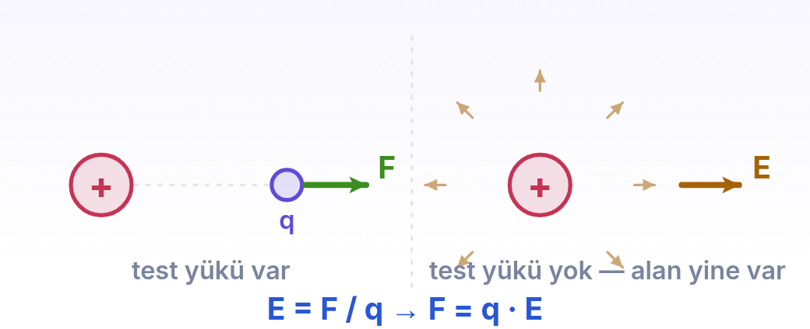
2 / 4 ORTA
07
Elektriksel alan
Elektriksel alan, bir noktaya konan birim pozitif yüke etki eden kuvvettir: E = F/q, noktasal yük için E = k·q/r². Alan test yükünden bağımsızdır; F = q·E ile kuvvete geçilir.
E = F / q
E = k · q / r²
F = q · E
Alan, test yükünden bağımsızdır. E = F/q oranında hem F hem q test yüküyle orantılı değişir; oran sabit kalır. Alan, yalnızca alanı oluşturan yüklere ve konuma bağlıdır.
Alanı ölçmek için oraya küçük bir test yükü koyarız ve gördüğü kuvveti yüke böleriz. Ama alan test yükünden bağımsızdır: test yükünü iki katına çıkarırsan kuvvet de iki katına çıkar, oran değişmez. Test yükünü tamamen kaldırsan bile o noktada bir alan vardır — uzayın kendisi, kaynak yük tarafından değiştirilmiştir.
dersler.perinet.org/elektriksel-kuvvet.html
21
Notes:
Elektriksel alan
Kısaca: Elektriksel alan, bir noktaya konan birim pozitif yüke etki eden kuvvettir: E = F/q, noktasal yük için E = k·q/r². Alan test yükünden bağımsızdır; F = q·E ile kuvvete geçilir.
Yükler birbirine dokunmadan kuvvet uygular. Bu "uzaktan etki"yi anlatmak için alan kavramı kullanılır: yük, çevresindeki uzayı değiştirir; başka bir yük oraya geldiğinde bu değişimi kuvvet olarak hisseder.
E = F / q E = k · q / r² F = q · E
Alan bir vektördür; birimi N/C'dur. Yönü, o noktaya konacak pozitif bir yüke etki eden kuvvetin yönüdür. Bu yüzden pozitif yükün alanı dışarı doğru, negatif yükün alanı içeri doğrudur. İkinci bağıntı ilkinden çıkar: q kaynağından r uzaktaki bir q₀ test yüküne etki eden kuvvet k·q·q₀/r²'dir; bunu q₀'a bölünce q₀ sadeleşir ve E = k·q/r² kalır. Yerçekimi alanı g = F/m ile aynı fikirdir: orada birim kütle başına, burada birim yük başına kuvvet.
Alan, test yükünden bağımsızdır. E = F/q oranında hem F hem q test yüküyle orantılı değişir; oran sabit kalır. Alan, yalnızca alanı oluşturan yüklere ve konuma bağlıdır.
Görsel: Alanı ölçmek için oraya küçük bir test yükü koyarız ve gördüğü kuvveti yüke böleriz. Ama alan test yükünden bağımsızdır: test yükünü iki katına çıkarırsan kuvvet de iki katına çıkar, oran değişmez. Test yükünü tamamen kaldırsan bile o noktada bir alan vardır — uzayın kendisi, kaynak yük tarafından değiştirilmiştir.
Nerede? | Alan şiddeti (yaklaşık)
Açık havada, yer yüzeyinin hemen üstü | 100 N/C
Fırtına bulutunun altında, yerde | 10 000 N/C mertebesi
Kuru havada kıvılcım çakma eşiği | 3·10⁶ N/C
Hücre zarının içinde | 10⁷ N/C
Hidrojen atomunda elektronun bulunduğu yer | 5·10¹¹ N/C
Düşün: Bir elektron ve bir proton aynı alana konursa hangisi daha büyük ivme kazanır?
Cevap: Yüklerinin büyüklüğü aynı olduğu için ikisine de aynı büyüklükte kuvvet etki eder (F = q·E), yalnızca yönler zıttır. Ama elektronun kütlesi protonunkinin yaklaşık 1836'da biridir; a = F/m olduğundan elektronun ivmesi yaklaşık 1836 kat büyüktür.

Slide 22
2 / 4 ORTA
07
Elektriksel alan · devam
Nerede? | Alan şiddeti (yaklaşık)
Açık havada, yer yüzeyinin hemen üstü | 100 N/C
Fırtına bulutunun altında, yerde | 10 000 N/C mertebesi
Kuru havada kıvılcım çakma eşiği | 3·10⁶ N/C
Hücre zarının içinde | 10⁷ N/C
Hidrojen atomunda elektronun bulunduğu yer | 5·10¹¹ N/C
dersler.perinet.org/elektriksel-kuvvet.html
22
Notes:
Elektriksel alan (devam)

Slide 23
2 / 4 ORTA
DÜŞÜN
Bir elektron ve bir proton aynı alana konursa hangisi daha büyük ivme kazanır?
?
07 · Elektriksel alan Cevap bir sonraki slaytta
dersler.perinet.org/elektriksel-kuvvet.html
23
Notes:
Düşün: Bir elektron ve bir proton aynı alana konursa hangisi daha büyük ivme kazanır?
Sınıfa sorun, birkaç tahmin alın; sonra cevap slaytına geçin.
Cevap: Yüklerinin büyüklüğü aynı olduğu için ikisine de aynı büyüklükte kuvvet etki eder (F = q·E), yalnızca yönler zıttır. Ama elektronun kütlesi protonunkinin yaklaşık 1836'da biridir; a = F/m olduğundan elektronun ivmesi yaklaşık 1836 kat büyüktür.

Slide 24
2 / 4 ORTA
!
Cevap
Bir elektron ve bir proton aynı alana konursa hangisi daha büyük ivme kazanır?
Yüklerinin büyüklüğü aynı olduğu için ikisine de aynı büyüklükte kuvvet etki eder (F = q·E), yalnızca yönler zıttır. Ama elektronun kütlesi protonunkinin yaklaşık 1836'da biridir; a = F/m olduğundan elektronun ivmesi yaklaşık 1836 kat büyüktür.
dersler.perinet.org/elektriksel-kuvvet.html
24
Notes:
Cevap: Yüklerinin büyüklüğü aynı olduğu için ikisine de aynı büyüklükte kuvvet etki eder (F = q·E), yalnızca yönler zıttır. Ama elektronun kütlesi protonunkinin yaklaşık 1836'da biridir; a = F/m olduğundan elektronun ivmesi yaklaşık 1836 kat büyüktür.

Slide 25
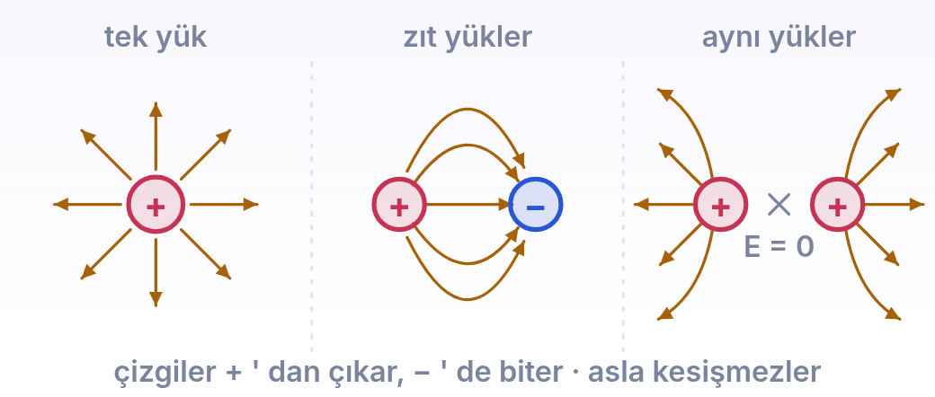
2 / 4 ORTA
08
Alan çizgileri
Alan çizgileri pozitiften çıkar, negatifte biter, asla kesişmez; sıklıkları alanın şiddetini verir. Yükler eşit değilse net alanın sıfır olduğu nokta her zaman küçük yüke daha yakındır.
Pozitif yükten çıkar, negatif yükte son bulur.
Herhangi bir noktada alan vektörü, çizgiye teğettir.
Çizgilerin sıklığı alanın şiddetini gösterir: sık çizgi = güçlü alan.
Çizgiler asla kesişmez (kesişse o noktada alanın iki yönü olurdu).
İletken yüzeyine daima diktir.
Alan çizgileri alanın haritasıdır: teğetleri o noktadaki alanın yönünü, sıklıkları ise büyüklüğünü verir. Çizgiler pozitiften çıkıp negatifte biter ve asla kesişmez — kesişselerdi aynı noktada iki farklı alan yönü olurdu. Aynı işaretli iki yükün tam ortasında çizgiler birbirini iter ve alanın sıfırlandığı bir nokta doğar.
dersler.perinet.org/elektriksel-kuvvet.html
25
Notes:
Alan çizgileri
Kısaca: Alan çizgileri pozitiften çıkar, negatifte biter, asla kesişmez; sıklıkları alanın şiddetini verir. Yükler eşit değilse net alanın sıfır olduğu nokta her zaman küçük yüke daha yakındır.
Alanı görselleştirmenin en kullanışlı yolu alan çizgileridir. Kuralları:
• Pozitif yükten çıkar, negatif yükte son bulur.
• Herhangi bir noktada alan vektörü, çizgiye teğettir.
• Çizgilerin sıklığı alanın şiddetini gösterir: sık çizgi = güçlü alan.
• Çizgiler asla kesişmez (kesişse o noktada alanın iki yönü olurdu).
• İletken yüzeyine daima diktir.
Sayfadaki 02 numaralı haritada üç dizilimi karşılaştırabilirsin: tek yük, zıt ikili (dipol) ve aynı işaretli ikili. Aynı işaretli ikilide, tam ortadaki noktada alan sıfırdır.
Görsel: Alan çizgileri alanın haritasıdır: teğetleri o noktadaki alanın yönünü, sıklıkları ise büyüklüğünü verir. Çizgiler pozitiften çıkıp negatifte biter ve asla kesişmez — kesişselerdi aynı noktada iki farklı alan yönü olurdu. Aynı işaretli iki yükün tam ortasında çizgiler birbirini iter ve alanın sıfırlandığı bir nokta doğar.
Alanın sıfırlandığı nokta
İki yükün alanları bir noktada eşit büyüklükte ve zıt yönlüyse o noktada net alan sıfırdır ve oraya konan yük hiçbir kuvvet hissetmez. Yükler eşit değilse bu nokta tam ortada olmaz. Aynı işaretli yüklerde sıfır noktası iki yükün arasındadır; zıt işaretlilerde ise dışarıda, küçük yükün ötesindedir. İki durumda da küçük yüke daha yakındır, çünkü küçük yükün alanı ancak yakınında büyüğünkünü dengeleyebilir. Sayfanın 03 numaralı bölümündeki başlangıç düzeninde (+1 µC ile +4 µC, aralarında 100 cm) sıfır noktası küçük yükten 33,3 cm uzakta, yani aradaki uzaklığın üçte birindedir.

Slide 26
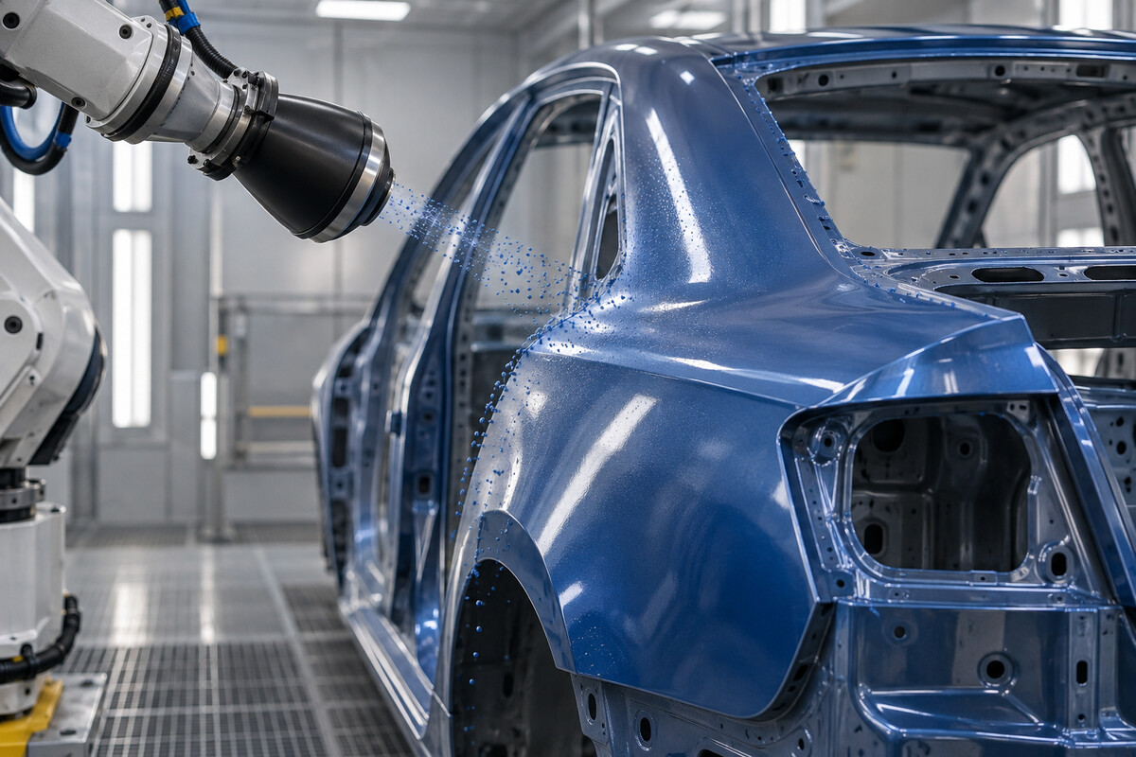
3
BASAMAK 3 / 4
İleri
Derinleşme: düzgün alanda parçacıklar nasıl hareket eder, iletkenler yükü nereye taşır ve elektriksel kuvvet gerçek dünyada nerede çalışır?
Yapay zekâ ile üretildi
09 Düzgün alan: paralel levhalar
10 Düzgün alanda yüklü parçacığın hareketi
Elektrostatik boyamada tabancadan çıkan boya damlacıkları yüklenir, karoser ise topraklanır. Damlacıklar gövdenin çektiği yöne sapar; düz gitmek yerine kıvrılıp gövdenin arka yüzlerine de ulaşır. Böylece boya daha eşit dağılır ve havaya daha az boya saçılır.
11 İletkenler, sivri uçlar ve yıldırım
12 Elektriksel kuvvet gerçek dünyada
dersler.perinet.org/elektriksel-kuvvet.html
26
Notes:
Basamak 3 — İleri: Derinleşme: düzgün alanda parçacıklar nasıl hareket eder, iletkenler yükü nereye taşır ve elektriksel kuvvet gerçek dünyada nerede çalışır?
09 Düzgün alan: paralel levhalar
10 Düzgün alanda yüklü parçacığın hareketi
11 İletkenler, sivri uçlar ve yıldırım
12 Elektriksel kuvvet gerçek dünyada
Görsel: Elektrostatik boyamada tabancadan çıkan boya damlacıkları yüklenir, karoser ise topraklanır. Damlacıklar gövdenin çektiği yöne sapar; düz gitmek yerine kıvrılıp gövdenin arka yüzlerine de ulaşır. Böylece boya daha eşit dağılır ve havaya daha az boya saçılır.

Slide 27
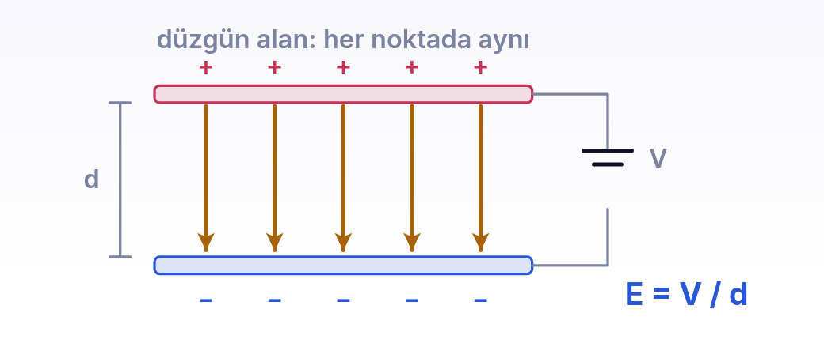
3 / 4 İLERİ
09
Düzgün alan: paralel levhalar
Paralel levhalar arasında alan her noktada aynıdır ve E = V/d; birimi N/C ya da V/m'dir. Bu yüzden levhalar arasındaki bir yük nereye konursa konsun aynı kuvveti hisseder.
E = V / d
F = q · E = q·V / d
Modelin sınırı: Alan yalnızca levhaların ortasında, kenarlardan uzakta düzgündür. Kenarlarda çizgiler dışarı doğru bükülür ve alan zayıflar. Levhalar arası uzaklık, levha boyutunun yanında küçük olduğunda bu kenar etkisi ihmal edilir.
Zıt yüklü iki paralel levha arasındaki alan, kenarlardan uzakta her noktada aynı büyüklükte ve aynı yöndedir; çizgiler birbirine paralel ve eşit aralıklıdır. Bu yüzden bir yük nereye konursa konsun aynı kuvveti görür. Alanı ölçmenin en pratik yolu E = V/d'dir: levhalar arası gerilimi aralarındaki uzaklığa bölmek yeter.
dersler.perinet.org/elektriksel-kuvvet.html
27
Notes:
Düzgün alan: paralel levhalar
Kısaca: Paralel levhalar arasında alan her noktada aynıdır ve E = V/d; birimi N/C ya da V/m'dir. Bu yüzden levhalar arasındaki bir yük nereye konursa konsun aynı kuvveti hisseder.
Aralarına gerilim uygulanan iki paralel levha arasında alan her noktada aynı büyüklük ve yöndedir; buna düzgün alan denir.
E = V / d F = q · E = q·V / d
Burada V levhalar arasındaki potansiyel fark (gerilim), d ise levhalar arası uzaklıktır. Alan çizgileri birbirine paralel, eşit aralıklı doğrulardır ve pozitif levhadan negatif levhaya doğrudur.
Gerilim, bir yükü bir levhadan ötekine taşırken birim yük başına değişen enerjidir; birimi volttur (1 V = 1 J/C). Birim kontrolü E = V/d'nin tutarlı olduğunu gösterir: V/m = (J/C)/m = (N·m)/(C·m) = N/C ✓. Alan şiddeti için “volt/metre” ile “newton/coulomb” aynı şeydir. Örneğin 9 V'luk bir pilin uçları 1 mm arayla iki levhaya bağlanırsa aradaki alan 9 / 0,001 = 9 000 N/C olur; sayfanın 04 numaralı bölümündeki 2 cm aralıklı levhalara 200 V uygulanınca alan 10⁴ N/C'dur.
Görsel: Zıt yüklü iki paralel levha arasındaki alan, kenarlardan uzakta her noktada aynı büyüklükte ve aynı yöndedir; çizgiler birbirine paralel ve eşit aralıklıdır. Bu yüzden bir yük nereye konursa konsun aynı kuvveti görür. Alanı ölçmenin en pratik yolu E = V/d'dir: levhalar arası gerilimi aralarındaki uzaklığa bölmek yeter.
Modelin sınırı: Alan yalnızca levhaların ortasında, kenarlardan uzakta düzgündür. Kenarlarda çizgiler dışarı doğru bükülür ve alan zayıflar. Levhalar arası uzaklık, levha boyutunun yanında küçük olduğunda bu kenar etkisi ihmal edilir.

Slide 28
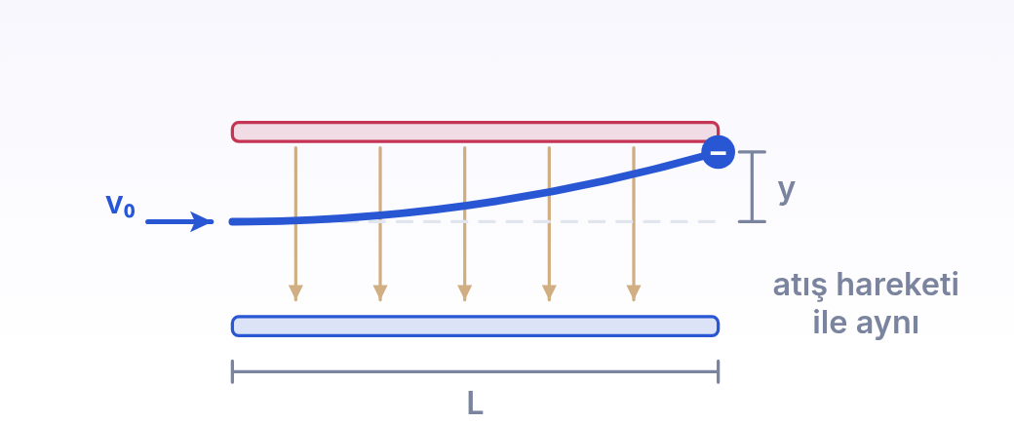
3 / 4 İLERİ
10
Düzgün alanda yüklü parçacığın hareketi
Düzgün alana dik giren yüklü parçacık yatayda sabit hızla, düşeyde sabit ivmeyle hareket eder ve parabol çizer. Sapma y = q·E·L²/(2·m·v₀²) ile bulunur.
x = v₀ · t
y = ½ · (qE/m) · t²
y = q·E·L² / (2·m·v₀²)
Kuvvet ve ivme: parçacığa yalnızca alana paralel F = q·E etki eder; ivmesi a = q·E/m.
Yatayda: kuvvet yoktur, hız v₀ olarak kalır: x = v₀·t. Uzunluğu L olan levhaları t = L/v₀ sürede geçer.
Düşeyde: ilk hız yoktur, ivme sabittir: y = ½·a·t².
Birleştir: t = L/v₀ ve a = qE/m koyunca y = q·E·L² / (2·m·v₀²) çıkar.
Levhalar arasına yatay giren yüklü parçacık, yatayda sabit hızla ilerlerken düşeyde sabit bir kuvvetle ivmelenir — yani tam olarak bir atış hareketi yapar, yalnızca yerçekiminin yerini elektriksel kuvvet almıştır. Yörünge bu yüzden paraboldür ve sapma y = qEL²/(2mv₀²) ile bulunur. Elektron negatif olduğu için alanın tersi yönde, artı levhaya doğru sapar.
Yerçekimini ihmal ediyoruz. Elektron için elektriksel kuvvet ağırlığının çok üstündedir: 10⁴ N/C'luk bir alanda yaklaşık 2·10¹⁴ katı. Bu yüzden yerçekimi hesaba katılmaz.
dersler.perinet.org/elektriksel-kuvvet.html
28
Notes:
Düzgün alanda yüklü parçacığın hareketi
Kısaca: Düzgün alana dik giren yüklü parçacık yatayda sabit hızla, düşeyde sabit ivmeyle hareket eder ve parabol çizer. Sapma y = q·E·L²/(2·m·v₀²) ile bulunur.
Sabit alan sabit kuvvet, sabit kuvvet de sabit ivme demektir: a = qE/m. Parçacık alana dik girerse hareket, yatay atışın birebir aynısıdır:
x = v₀ · t y = ½ · (qE/m) · t² y = q·E·L² / (2·m·v₀²)
• Kuvvet ve ivme: parçacığa yalnızca alana paralel F = q·E etki eder; ivmesi a = q·E/m.
• Yatayda: kuvvet yoktur, hız v₀ olarak kalır: x = v₀·t. Uzunluğu L olan levhaları t = L/v₀ sürede geçer.
• Düşeyde: ilk hız yoktur, ivme sabittir: y = ½·a·t².
• Birleştir: t = L/v₀ ve a = qE/m koyunca y = q·E·L² / (2·m·v₀²) çıkar.
Yörünge paraboldür. Sapma miktarı alanla ve levha uzunluğunun karesiyle artar; giriş hızının karesiyle ve kütleyle azalır. Katot ışınlı tüplerde ve mürekkep püskürtmeli yazıcılarda kullanılan ilke budur.
Yerçekimini ihmal ediyoruz. Elektron için elektriksel kuvvet ağırlığının çok üstündedir: 10⁴ N/C'luk bir alanda yaklaşık 2·10¹⁴ katı. Bu yüzden yerçekimi hesaba katılmaz.
Görsel: Levhalar arasına yatay giren yüklü parçacık, yatayda sabit hızla ilerlerken düşeyde sabit bir kuvvetle ivmelenir — yani tam olarak bir atış hareketi yapar, yalnızca yerçekiminin yerini elektriksel kuvvet almıştır. Yörünge bu yüzden paraboldür ve sapma y = qEL²/(2mv₀²) ile bulunur. Elektron negatif olduğu için alanın tersi yönde, artı levhaya doğru sapar.
Düşün: Aynı levhalara elektron yerine proton aynı hızla girerse ne değişir?
Cevap: Proton pozitif olduğu için ters yöne, negatif levhaya doğru sapar. Kuvvetin büyüklüğü aynıdır, ama proton yaklaşık 1836 kat ağır olduğu için ivmesi ve dolayısıyla sapması da yaklaşık 1836 kat küçüktür. Sayfanın 04 numaralı bölümünde iki parçacığı karşılaştırabilirsin.

Slide 29
3 / 4 İLERİ
DÜŞÜN
Aynı levhalara elektron yerine proton aynı hızla girerse ne değişir?
?
10 · Düzgün alanda yüklü parçacığın hareketi Cevap bir sonraki slaytta
dersler.perinet.org/elektriksel-kuvvet.html
29
Notes:
Düşün: Aynı levhalara elektron yerine proton aynı hızla girerse ne değişir?
Sınıfa sorun, birkaç tahmin alın; sonra cevap slaytına geçin.
Cevap: Proton pozitif olduğu için ters yöne, negatif levhaya doğru sapar. Kuvvetin büyüklüğü aynıdır, ama proton yaklaşık 1836 kat ağır olduğu için ivmesi ve dolayısıyla sapması da yaklaşık 1836 kat küçüktür. Sayfanın 04 numaralı bölümünde iki parçacığı karşılaştırabilirsin.

Slide 30
3 / 4 İLERİ
!
Cevap
Aynı levhalara elektron yerine proton aynı hızla girerse ne değişir?
Proton pozitif olduğu için ters yöne, negatif levhaya doğru sapar. Kuvvetin büyüklüğü aynıdır, ama proton yaklaşık 1836 kat ağır olduğu için ivmesi ve dolayısıyla sapması da yaklaşık 1836 kat küçüktür. Sayfanın 04 numaralı bölümünde iki parçacığı karşılaştırabilirsin.
dersler.perinet.org/elektriksel-kuvvet.html
30
Notes:
Cevap: Proton pozitif olduğu için ters yöne, negatif levhaya doğru sapar. Kuvvetin büyüklüğü aynıdır, ama proton yaklaşık 1836 kat ağır olduğu için ivmesi ve dolayısıyla sapması da yaklaşık 1836 kat küçüktür. Sayfanın 04 numaralı bölümünde iki parçacığı karşılaştırabilirsin.

Slide 31
3 / 4 İLERİ
11
İletkenler, sivri uçlar ve yıldırım
İletkende yük dış yüzeye yerleşir, içeride alan sıfırdır ve sivri uçlarda alan en büyüktür. Paratoner ve Faraday kafesi bu iki özelliğe dayanır.
Sivri uçlar: yük yüzeyin sivri bölgelerinde yoğunlaşır ve orada alan çok büyür; hava iyonlaşır, yük uçtan kolayca boşalır.
Paratoner: binanın tepesindeki sivri metal çubuk, kalın bir iletkenle toprağa bağlanır; yıldırım akımı binaya değil toprağa gider.
Faraday kafesi: iletken bir kabuğun içi dış alanlardan korunur; yıldırım düşen otomobilin ya da uçağın içindekiler bu yüzden büyük ölçüde güvendedir.
Coulomb yasasının sınırları: Yasa noktasal yükler ve boşluk (pratikte hava) içindir. Suyun içinde aynı iki yük arasındaki kuvvet yaklaşık 80 kat zayıflar; tuzun suda kolayca çözünmesinin bir sebebi budur. Birbirine yaklaşan iletkenlerde ise yükler yeniden dağılır ve “merkezler arası uzaklık” basitliği bozulur.
dersler.perinet.org/elektriksel-kuvvet.html
31
Notes:
İletkenler, sivri uçlar ve yıldırım
Kısaca: İletkende yük dış yüzeye yerleşir, içeride alan sıfırdır ve sivri uçlarda alan en büyüktür. Paratoner ve Faraday kafesi bu iki özelliğe dayanır.
Bir iletkene yük verdiğinde yükler serbestçe hareket eder ve birbirini iterek olabildiğince uzaklaşır; sonunda hepsi dış yüzeye yerleşir. Yükler durulduğunda iletkenin içinde alan sıfırdır: alan olsaydı serbest yükler hareket etmeyi sürdürürdü. Bu iki sonucun gündelik karşılıkları şaşırtıcıdır:
• Sivri uçlar: yük yüzeyin sivri bölgelerinde yoğunlaşır ve orada alan çok büyür; hava iyonlaşır, yük uçtan kolayca boşalır.
• Paratoner: binanın tepesindeki sivri metal çubuk, kalın bir iletkenle toprağa bağlanır; yıldırım akımı binaya değil toprağa gider.
• Faraday kafesi: iletken bir kabuğun içi dış alanlardan korunur; yıldırım düşen otomobilin ya da uçağın içindekiler bu yüzden büyük ölçüde güvendedir.
Yıldırım da bu konunun bütün parçalarını birleştirir. Fırtına bulutunun içinde yükler ayrışır; bulutun altı genellikle negatif yüklenir ve etkiyle yerde pozitif yük toplanır. Alan, havanın yalıtkan kalabildiği sınırı aşınca hava iletken hâle gelir ve yük bir anda boşalır. Paratoner fikrini 18. yüzyılda Benjamin Franklin ortaya attı.
Coulomb yasasının sınırları: Yasa noktasal yükler ve boşluk (pratikte hava) içindir. Suyun içinde aynı iki yük arasındaki kuvvet yaklaşık 80 kat zayıflar; tuzun suda kolayca çözünmesinin bir sebebi budur. Birbirine yaklaşan iletkenlerde ise yükler yeniden dağılır ve “merkezler arası uzaklık” basitliği bozulur.
Düşün: Yıldırımlı havada otomobilin içi neden görece güvenlidir?
Cevap: Koruyan şey lastikler değil, metal gövdedir. Yıldırım akımı iletken kabuğun dış yüzeyi boyunca akar ve toprağa geçer; iletkenin içinde alan sıfır kaldığı için içeridekiler akımın yolunda olmaz. Bu, iletkenlerin yükü dış yüzeyde taşımasının doğrudan sonucudur.

Slide 32
3 / 4 İLERİ
12
Elektriksel kuvvet gerçek dünyada
Yerçekimi dışındaki günlük kuvvetlerin çoğu elektriksel kökenlidir. Elektrostatik boya, yazıcılar, filtreler ve dokunmatik ekranlar bu kuvveti bilerek kullanır.
Elektrostatik boya: yüklü damlacıklar topraklı gövdeye çekilir; boya israfı azalır, girintiler de kaplanır.
Lazer yazıcı ve fotokopi: tambur üzerinde ışıkla bir yük deseni oluşturulur; toz mürekkep yalnızca bu desene yapışır.
Elektrostatik filtre: fabrika bacalarındaki duman tanecikleri yüklenir ve zıt yüklü levhalarda toplanır.
Mürekkep püskürtmeli yazıcı: bazı türlerde yüklü damlacıklar levhalar arasında saptırılarak kâğıda yönlendirilir.
Dokunmatik ekran: parmağın ekrandaki elektrik alanını değiştirmesi algılanır; eldivenle çalışmamasının sebebi budur.
dersler.perinet.org/elektriksel-kuvvet.html
32
Notes:
Elektriksel kuvvet gerçek dünyada
Kısaca: Yerçekimi dışındaki günlük kuvvetlerin çoğu elektriksel kökenlidir. Elektrostatik boya, yazıcılar, filtreler ve dokunmatik ekranlar bu kuvveti bilerek kullanır.
Yerçekimini ayırırsan günlük hayatta hissettiğin kuvvetlerin neredeyse tamamı elektriksel kökenlidir. Masanın kitabı taşıyan normal kuvveti, sürtünme, ipteki gerilme: hepsi atomların elektron bulutları arasındaki itme ve çekmedir. Teknoloji de bu kuvveti bilerek kullanır.
Görsel: Elektrostatik boyamada tabancadan çıkan boya damlacıkları yüklenir, karoser ise topraklanır. Damlacıklar gövdenin çektiği yöne sapar; düz gitmek yerine kıvrılıp gövdenin arka yüzlerine de ulaşır. Böylece boya daha eşit dağılır ve havaya daha az boya saçılır.
• Elektrostatik boya: yüklü damlacıklar topraklı gövdeye çekilir; boya israfı azalır, girintiler de kaplanır.
• Lazer yazıcı ve fotokopi: tambur üzerinde ışıkla bir yük deseni oluşturulur; toz mürekkep yalnızca bu desene yapışır.
• Elektrostatik filtre: fabrika bacalarındaki duman tanecikleri yüklenir ve zıt yüklü levhalarda toplanır.
• Mürekkep püskürtmeli yazıcı: bazı türlerde yüklü damlacıklar levhalar arasında saptırılarak kâğıda yönlendirilir.
• Dokunmatik ekran: parmağın ekrandaki elektrik alanını değiştirmesi algılanır; eldivenle çalışmamasının sebebi budur.
Boyadaki damlacıklar neden gövdenin arkasına kadar kıvrılır? Havada sürüklenen çok hafif damlacıklarda hava direnci büyüktür; damlacık hızlanamaz, kuvvetin gösterdiği yönde yavaşça ilerler. Bu yüzden yolu alan çizgilerine yakın olur ve çizgiler topraklı gövdeye her yönden ulaşır. Boşlukta hızla hareket eden bir elektron ise alan çizgisini izlemez, parabol çizer.
Düşün: Elektrostatik boyada karoser neden topraklanır?
Cevap: Damlacıklar gövdeye yük taşır. Gövde yalıtılmış olsaydı bu yük birikir ve bir süre sonra yeni gelen aynı işaretli damlacıkları iterdi. Topraklama biriken yükü toprağa aktarır; üstelik yaklaşan yüklü boya bulutu, etki yoluyla gövdede zıt işaretli yük toplar ve çekim boyama boyunca sürer.

Slide 33
4
KOLAYDAN ZORA 7 ÇÖZÜMLÜ ÖRNEK
1 İki yük arasındaki kuvvet
KOLAY
2 Uzaklık değişirse
KOLAY
BASAMAK 4 / 4
Pekiştir
3 Bir noktadaki alan ve kuvvet
KOLAY
4 Dik doğrultulu iki kuvvetin toplamı
ORTA
Kolaydan zora çözümlü örnekler ve elektriksel kuvvette puan kaybettiren klasik hatalar.
5 Alanın sıfırlandığı nokta
ORTA
13 Çözümlü örnekler
6 Havada asılı duran yağ damlası
ZOR
14 Sık yapılan hatalar
7 Paralel levhalar arasında elektron
ZOR
dersler.perinet.org/elektriksel-kuvvet.html
33
Notes:
Basamak 4 — Pekiştir: Kolaydan zora çözümlü örnekler ve elektriksel kuvvette puan kaybettiren klasik hatalar.
13 Çözümlü örnekler
14 Sık yapılan hatalar

Slide 34
13
Çözümlü örnek 1 / 7
KOLAY
İki yük arasındaki kuvvet · Hesaplarda k = 9·10⁹ N·m²/C² alınmıştır.
Birimleri çevir: q₁ = 2·10⁻⁶ C, q₂ = 3·10⁻⁶ C, r = 0,3 m
SORU
1
Havada birbirinden 30 cm uzaklıkta duran q₁ = +2 µC ve q₂ = −3 µC yükleri arasındaki kuvvetin büyüklüğünü ve türünü bulunuz.
2
F = k·q₁·q₂/r² = 9·10⁹ · (2·10⁻⁶ · 3·10⁻⁶) / 0,09
F = 9·10⁹ · 6·10⁻¹² / 0,09 = 54·10⁻³ / 0,09 = 0,6 N
3
Yükler zıt işaretli olduğu için kuvvet çekicidir ve her iki yüke de 0,6 N etki eder.
4
dersler.perinet.org/elektriksel-kuvvet.html
34
Notes:
Örnek 1 — İki yük arasındaki kuvvet (kolay)
Hesaplarda k = 9·10⁹ N·m²/C² alınmıştır.
Havada birbirinden 30 cm uzaklıkta duran q₁ = +2 µC ve q₂ = −3 µC yükleri arasındaki kuvvetin büyüklüğünü ve türünü bulunuz.
1. Birimleri çevir: q₁ = 2·10⁻⁶ C, q₂ = 3·10⁻⁶ C, r = 0,3 m
2. F = k·q₁·q₂/r² = 9·10⁹ · (2·10⁻⁶ · 3·10⁻⁶) / 0,09
3. F = 9·10⁹ · 6·10⁻¹² / 0,09 = 54·10⁻³ / 0,09 = 0,6 N
4. Yükler zıt işaretli olduğu için kuvvet çekicidir ve her iki yüke de 0,6 N etki eder.

Slide 35
13
Çözümlü örnek 2 / 7
KOLAY
Uzaklık değişirse · Hesaplarda k = 9·10⁹ N·m²/C² alınmıştır.
F ∼ 1/r² → r 3 katına çıkarsa F, 9'da birine iner: 36/9 = 4 N
SORU
İki nokta yük arasındaki kuvvet 36 N'dur. Yükler değiştirilmeden aralarındaki uzaklık 3 katına çıkarılırsa kuvvet ne olur? Uzaklık aynı kalıp yüklerden biri 2 katına çıkarılsaydı?
1
F ∼ q₁·q₂ → yüklerden biri 2 katına çıkarsa F de 2 katına çıkar: 72 N
2
Her iki değişiklik birlikte yapılsaydı: 36 · 2 / 9 = 8 N olurdu.
3
dersler.perinet.org/elektriksel-kuvvet.html
35
Notes:
Örnek 2 — Uzaklık değişirse (kolay)
Hesaplarda k = 9·10⁹ N·m²/C² alınmıştır.
İki nokta yük arasındaki kuvvet 36 N'dur. Yükler değiştirilmeden aralarındaki uzaklık 3 katına çıkarılırsa kuvvet ne olur? Uzaklık aynı kalıp yüklerden biri 2 katına çıkarılsaydı?
1. F ∼ 1/r² → r 3 katına çıkarsa F, 9'da birine iner: 36/9 = 4 N
2. F ∼ q₁·q₂ → yüklerden biri 2 katına çıkarsa F de 2 katına çıkar: 72 N
3. Her iki değişiklik birlikte yapılsaydı: 36 · 2 / 9 = 8 N olurdu.

Slide 36
13
Çözümlü örnek 3 / 7
KOLAY
Bir noktadaki alan ve kuvvet · Hesaplarda k = 9·10⁹ N·m²/C² alınmıştır.
(a) E = k·q/r² = 9·10⁹ · 4·10⁻⁶ / 0,04 = 9·10⁵ N/C
SORU
1
q = +4 µC'luk noktasal yükten 20 cm uzaktaki bir noktada (a) alanın büyüklüğünü ve yönünü, (b) bu noktaya −2 µC'luk bir yük konursa ona etki eden kuvveti bulunuz.
Kaynak pozitif olduğu için alan yükten dışarı doğrudur.
2
(b) F = q·E = 2·10⁻⁶ · 9·10⁵ = 1,8 N
3
Konan yük negatif olduğu için kuvvet alana zıt, yani kaynağa doğrudur (çekme).
4
dersler.perinet.org/elektriksel-kuvvet.html
36
Notes:
Örnek 3 — Bir noktadaki alan ve kuvvet (kolay)
Hesaplarda k = 9·10⁹ N·m²/C² alınmıştır.
q = +4 µC'luk noktasal yükten 20 cm uzaktaki bir noktada (a) alanın büyüklüğünü ve yönünü, (b) bu noktaya −2 µC'luk bir yük konursa ona etki eden kuvveti bulunuz.
1. (a) E = k·q/r² = 9·10⁹ · 4·10⁻⁶ / 0,04 = 9·10⁵ N/C
2. Kaynak pozitif olduğu için alan yükten dışarı doğrudur.
3. (b) F = q·E = 2·10⁻⁶ · 9·10⁵ = 1,8 N
4. Konan yük negatif olduğu için kuvvet alana zıt, yani kaynağa doğrudur (çekme).

Slide 37
13
Çözümlü örnek 4 / 7
ORTA
Dik doğrultulu iki kuvvetin toplamı · Hesaplarda k = 9·10⁹ N·m²/C² alınmıştır.
F₁ = 9·10⁹ · 1·10⁻⁶ · 1·10⁻⁶ / 0,01 = 0,9 N; aynı işaretli, q₃'ü sağa iter.
SORU
1
q₃ = +1 µC'luk yükün 10 cm soluna q₁ = +1 µC, 15 cm aşağısına q₂ = −3 µC yerleştiriliyor. q₃'e etki eden net kuvvetin büyüklüğünü bulunuz.
F₂ = 9·10⁹ · 3·10⁻⁶ · 1·10⁻⁶ / 0,0225 = 1,2 N; zıt işaretli, q₃'ü aşağı çeker.
2
İki kuvvet birbirine dik: F_{net} = √(0,9² + 1,2²) = √2,25 = 1,5 N
3
Yön: sağ-aşağı; yatayla yaptığı açı için tan α = 1,2 / 0,9 = 4/3, yani α = 53°.
4
dersler.perinet.org/elektriksel-kuvvet.html
37
Notes:
Örnek 4 — Dik doğrultulu iki kuvvetin toplamı (orta)
Hesaplarda k = 9·10⁹ N·m²/C² alınmıştır.
q₃ = +1 µC'luk yükün 10 cm soluna q₁ = +1 µC, 15 cm aşağısına q₂ = −3 µC yerleştiriliyor. q₃'e etki eden net kuvvetin büyüklüğünü bulunuz.
1. F₁ = 9·10⁹ · 1·10⁻⁶ · 1·10⁻⁶ / 0,01 = 0,9 N; aynı işaretli, q₃'ü sağa iter.
2. F₂ = 9·10⁹ · 3·10⁻⁶ · 1·10⁻⁶ / 0,0225 = 1,2 N; zıt işaretli, q₃'ü aşağı çeker.
3. İki kuvvet birbirine dik: Fnet = √(0,9² + 1,2²) = √2,25 = 1,5 N
4. Yön: sağ-aşağı; yatayla yaptığı açı için tan α = 1,2 / 0,9 = 4/3, yani α = 53°.

Slide 38
13
Çözümlü örnek 5 / 7
ORTA
Alanın sıfırlandığı nokta · Hesaplarda k = 9·10⁹ N·m²/C² alınmıştır.
Aynı işaretli yüklerde sıfır noktası aralarındadır; yükler eşit değilse küçük yüke daha yakındır.
SORU
1
Aralarında 30 cm bulunan q₁ = +4 µC ve q₂ = +1 µC yükleri için, aralarındaki doğru üzerinde alanın sıfır olduğu noktayı bulunuz.
2
q₁'den x uzaklıkta olsun: k·4/x² = k·1/(30−x)²
4·(30−x)² = x² → 2·(30 − x) = x → 60 = 3x → x = 20 cm
3
Nokta q₁'den 20 cm, q₂'den 10 cm uzaktadır — beklendiği gibi küçük yüke yakın.
4
dersler.perinet.org/elektriksel-kuvvet.html
38
Notes:
Örnek 5 — Alanın sıfırlandığı nokta (orta)
Hesaplarda k = 9·10⁹ N·m²/C² alınmıştır.
Aralarında 30 cm bulunan q₁ = +4 µC ve q₂ = +1 µC yükleri için, aralarındaki doğru üzerinde alanın sıfır olduğu noktayı bulunuz.
1. Aynı işaretli yüklerde sıfır noktası aralarındadır; yükler eşit değilse küçük yüke daha yakındır.
2. q₁'den x uzaklıkta olsun: k·4/x² = k·1/(30−x)²
3. 4·(30−x)² = x² → 2·(30 − x) = x → 60 = 3x → x = 20 cm
4. Nokta q₁'den 20 cm, q₂'den 10 cm uzaktadır — beklendiği gibi küçük yüke yakın.

Slide 39
13
Çözümlü örnek 6 / 7
ZOR
Havada asılı duran yağ damlası · Hesaplarda k = 9·10⁹ N·m²/C² alınmıştır.
E = V/d = 1000 / 0,01 = 10⁵ N/C; alan pozitif üst levhadan aşağı doğrudur.
SORU
1
Aralarında 1 cm bulunan yatay levhalara 1000 V uygulanıyor; üst levha pozitif. Kütlesi 4,8·10⁻¹⁵ kg olan küçük bir yağ damlası levhalar arasında hareketsiz duruyor. Damlanın yükünün işaretini ve büyüklüğünü bulunuz; bu yük kaç elektrona karşılık gelir? (g = 10 m/s²)
Damla durduğuna göre elektriksel kuvvet ağırlığı dengeler ve yukarı doğrudur. Kuvvet alana zıt olduğundan yük negatiftir.
2
3
q·E = m·g → q = 4,8·10⁻¹⁵ · 10 / 10⁵ = 4,8·10⁻¹⁹ C
NOT
Robert Millikan 20. yüzyılın başında bu fikirle çok sayıda damlanın yükünü ölçtü ve hepsinin aynı temel yükün tam katları olduğunu gösterdi: yükün kuantumlu olduğunun deneysel kanıtı budur.
Elektron sayısı: 4,8·10⁻¹⁹ / 1,6·10⁻¹⁹ = 3; damlada 3 elektron fazlası vardır.
4
dersler.perinet.org/elektriksel-kuvvet.html
39
Notes:
Örnek 6 — Havada asılı duran yağ damlası (zor)
Hesaplarda k = 9·10⁹ N·m²/C² alınmıştır.
Aralarında 1 cm bulunan yatay levhalara 1000 V uygulanıyor; üst levha pozitif. Kütlesi 4,8·10⁻¹⁵ kg olan küçük bir yağ damlası levhalar arasında hareketsiz duruyor. Damlanın yükünün işaretini ve büyüklüğünü bulunuz; bu yük kaç elektrona karşılık gelir? (g = 10 m/s²)
1. E = V/d = 1000 / 0,01 = 10⁵ N/C; alan pozitif üst levhadan aşağı doğrudur.
2. Damla durduğuna göre elektriksel kuvvet ağırlığı dengeler ve yukarı doğrudur. Kuvvet alana zıt olduğundan yük negatiftir.
3. q·E = m·g → q = 4,8·10⁻¹⁵ · 10 / 10⁵ = 4,8·10⁻¹⁹ C
4. Elektron sayısı: 4,8·10⁻¹⁹ / 1,6·10⁻¹⁹ = 3; damlada 3 elektron fazlası vardır.
Robert Millikan 20. yüzyılın başında bu fikirle çok sayıda damlanın yükünü ölçtü ve hepsinin aynı temel yükün tam katları olduğunu gösterdi: yükün kuantumlu olduğunun deneysel kanıtı budur.

Slide 40
13
Çözümlü örnek 7 / 7
ZOR
Paralel levhalar arasında elektron · Hesaplarda k = 9·10⁹ N·m²/C² alınmıştır.
1
(a) E = V/d = 200 / 0,02 = 10⁴ N/C
SORU
Aralarında 2 cm bulunan paralel levhalara 200 V uygulanıyor. Levhaların tam ortasından, levhalara paralel olarak 6·10⁶ m/s hızla giren bir elektron için: (a) alan şiddeti, (b) elektrona etki eden kuvvet, (c) 8 cm'lik levhaları geçerken sapması nedir? (e = 1,6·10⁻¹⁹ C; m = 9,1·10⁻³¹ kg)
2
(b) F = q·E = 1,6·10⁻¹⁹ · 10⁴ = 1,6·10⁻¹⁵ N
3
İvme: a = F/m = 1,6·10⁻¹⁵ / 9,1·10⁻³¹ ≈ 1,76·10¹⁵ m/s²
4
Levhalarda geçen süre: t = L/v₀ = 0,08 / 6·10⁶ ≈ 1,33·10⁻⁸ s
5
(c) y = ½·a·t² = 0,5 · 1,76·10¹⁵ · (1,33·10⁻⁸)² ≈ 1,6·10⁻¹ m
NOT
Çarpmadan geçmesi için y ≤ 1 cm olmalıdır; bu da v₀'ın yaklaşık 2,4·10⁷ m/s'den büyük olmasını gerektirir. Sayfanın 04 numaralı bölümündeki levhalar bu örnektekilerle aynı boyuttadır.
Bu, 1 cm'lik boşluktan çok büyük olduğu için elektron levhaya çarpar. Sapmayı küçültmek için gerilimi azaltmak ya da giriş hızını artırmak gerekir.
6
dersler.perinet.org/elektriksel-kuvvet.html
40
Notes:
Örnek 7 — Paralel levhalar arasında elektron (zor)
Hesaplarda k = 9·10⁹ N·m²/C² alınmıştır.
Aralarında 2 cm bulunan paralel levhalara 200 V uygulanıyor. Levhaların tam ortasından, levhalara paralel olarak 6·10⁶ m/s hızla giren bir elektron için: (a) alan şiddeti, (b) elektrona etki eden kuvvet, (c) 8 cm'lik levhaları geçerken sapması nedir? (e = 1,6·10⁻¹⁹ C; m = 9,1·10⁻³¹ kg)
1. (a) E = V/d = 200 / 0,02 = 10⁴ N/C
2. (b) F = q·E = 1,6·10⁻¹⁹ · 10⁴ = 1,6·10⁻¹⁵ N
3. İvme: a = F/m = 1,6·10⁻¹⁵ / 9,1·10⁻³¹ ≈ 1,76·10¹⁵ m/s²
4. Levhalarda geçen süre: t = L/v₀ = 0,08 / 6·10⁶ ≈ 1,33·10⁻⁸ s
5. (c) y = ½·a·t² = 0,5 · 1,76·10¹⁵ · (1,33·10⁻⁸)² ≈ 1,6·10⁻¹ m
6. Bu, 1 cm'lik boşluktan çok büyük olduğu için elektron levhaya çarpar. Sapmayı küçültmek için gerilimi azaltmak ya da giriş hızını artırmak gerekir.
Çarpmadan geçmesi için y ≤ 1 cm olmalıdır; bu da v₀'ın yaklaşık 2,4·10⁷ m/s'den büyük olmasını gerektirir. Sayfanın 04 numaralı bölümündeki levhalar bu örnektekilerle aynı boyuttadır.

Slide 41
4 / 4 PEKİŞTİR
14
Sık yapılan hatalar · 1 / 2
Sınavda puan kaybettiren klasikler ve doğrusu.
✗
“Büyük yük küçük yüke daha büyük kuvvet uygular.”
✗
Birimleri çevirmeyi unutmak.
✓
µC → 10⁻⁶ C, cm → 10⁻² m. Coulomb yasasında r metre olmalıdır.
✓
Kuvvetler eşittir; farklı olan ivmelerdir (a = F/m).
✗
“Uzaklık 2 katına çıkınca kuvvet yarıya iner.”
✗
Alanı test yüküne bağlı sanmak.
✓
E = F/q oranı test yükünden bağımsızdır.
✓
Ters kare: dörtte bire iner.
dersler.perinet.org/elektriksel-kuvvet.html
41
Notes:
Sık yapılan hatalar
• “Büyük yük küçük yüke daha büyük kuvvet uygular.” Kuvvetler eşittir; farklı olan ivmelerdir (a = F/m).
• Birimleri çevirmeyi unutmak. µC → 10⁻⁶ C, cm → 10⁻² m. Coulomb yasasında r metre olmalıdır.
• “Uzaklık 2 katına çıkınca kuvvet yarıya iner.” Ters kare: dörtte bire iner.
• Alanı test yüküne bağlı sanmak. E = F/q oranı test yükünden bağımsızdır.

Slide 42
4 / 4 PEKİŞTİR
14
Sık yapılan hatalar · 2 / 2
Sınavda puan kaybettiren klasikler ve doğrusu.
✗
Alan çizgilerini yörünge sanmak.
✗
Negatif yükün alan yönünü karıştırmak.
✓
Çizgi, kuvvetin yönünü verir; parçacığın izleyeceği yol değildir (ilk hızı varsa yörünge farklıdır).
✓
Alan yönü daima pozitif test yüküne etki eden kuvvetin yönüdür; negatif yüke etki eden kuvvet alana zıttır.
✗
Düzgün alanda kuvveti uzaklığa bağlı sanmak.
✗
“Yüklü cisim yalnızca yüklü cisimleri çeker.”
✓
Levhalar arasında E her noktada aynıdır; F = qE değişmez.
✓
Nötr cisimler de kutuplanma yüzünden yüklü cisme çekilir; balonun duvara yapışması bundandır.
dersler.perinet.org/elektriksel-kuvvet.html
42
Notes:
Sık yapılan hatalar
• Alan çizgilerini yörünge sanmak. Çizgi, kuvvetin yönünü verir; parçacığın izleyeceği yol değildir (ilk hızı varsa yörünge farklıdır).
• Negatif yükün alan yönünü karıştırmak. Alan yönü daima pozitif test yüküne etki eden kuvvetin yönüdür; negatif yüke etki eden kuvvet alana zıttır.
• Düzgün alanda kuvveti uzaklığa bağlı sanmak. Levhalar arasında E her noktada aynıdır; F = qE değişmez.
• “Yüklü cisim yalnızca yüklü cisimleri çeker.” Nötr cisimler de kutuplanma yüzünden yüklü cisme çekilir; balonun duvara yapışması bundandır.

Slide 43
Özetle
SIRADAKİ KONU 02 · Manyetik alan ve manyetik kuvvet
AKLINDA KALSIN
TEMEL BAĞINTILAR
01
Kuvvet 1/r² ile azalır
F = k·q₁·q₂ / r²
Coulomb yasası
02
Alan E = F/q
E = F / q = k·q / r²
elektriksel alan
03
Çizgiler +'dan −'ye
E = V / d
paralel levhalar arası
04
Düzgün alanda parabol
k = 9·10⁹ N·m²/C²
Coulomb sabiti
Etkileşimli deneyler, canlı grafikler ve hızlı test: dersler.perinet.org/elektriksel-kuvvet.html
Notes:
Özet: Kuvvet 1/r² ile azalır · Alan E = F/q · Çizgiler +'dan −'ye · Düzgün alanda parabol
F = k·q₁·q₂ / r² — Coulomb yasası
E = F / q = k·q / r² — elektriksel alan
E = V / d — paralel levhalar arası
k = 9·10⁹ N·m²/C² — Coulomb sabiti

